Slide 1


URL:
https://www.youtube.com/watch?v=ODj4kM84OSI&ab_channel=SarayuthBoonlong

Slide 2

ที่มาและความสำคัญ
การเป็นนักพัฒนาโปรแกรมหรือโปรแกรมเมอร์นั้นจำเป็นที่จะต้องมีความรู้พื้นฐานที่แน่นพอสมควร แต่เนื่องจากการเรียนในปัจจุบันได้ถูกปรับเปลี่ยนให้มาอยู่ในรูปแบบออนไลน์จนอาจทำให้เนื้อหาในบางส่วนตกหล่นออกไป ดังนั้นเพื่อให้แน่ใจว่าผมได้เรียนวิชาโปรแกรมคอมพิวเตอร์มาอย่างครบถ้วนผมจึงนำความรู้ที่ได้มาจัดทำเป็นโปรแกรมSudokuขึ้นเพื่อทดสอบความสมบูรณ์ของโค้ด
โปรแกรม Sudoku เป็นเกมทางคณิตศาสตร์ที่ให้ผู้เล่นเติมตัวเลข 1 ถึง 9 ลงในตารางขนาด 9×9 โดยที่ตัวเลขในแต่ละแถว แต่ละคอลัมน์ และแต่ละตารางย่อยขนาด 3×3 ต้องไม่ซ้ำกัน ซึ่ง เกมนี้จำเป็นที่จะต้องใช้ความคิดเป็นอย่างมาก ในสมัยก่อนเราสามารถเล่นเกมเหล่านี้ได้แค่ทางหนังสือลับสมอง หรือ ตามหนังสือพิมพ์เก่าๆเท่านั้น แต่ในปัจจุบันกลับหาได้ยากยิ่งขึ้น ผมจึงเลือกที่จะสร้างโปรแกรมSudoku ในรูปแบบgui programming เล้วนำมาต่อยอดเรื่อยๆจนได้เป็นโปรแกรมที่สมบูรณ์
จากที่กล่าวมา ผมจึงได้คิดที่จะสร้างโปรแกรมSudoku โดยสร้างมาจากความรู้ที่ผมมี และยังหวังว่าโปรแกรม Sudoku ผมจะเป็นประโยชน์แก่ผู้ที่จะนำไปพัฒนาต่อ ผู้ที่ต้องการเล่นเกมSudoku หรือผู้ศึกษาต่อได้นำไปพัฒนาต่อให้เป็นประโยชน์มากขึ้น

Slide 3





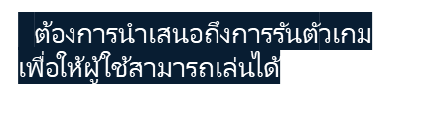
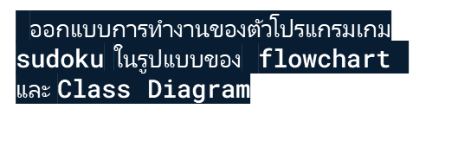
01
02
03

Slide 4
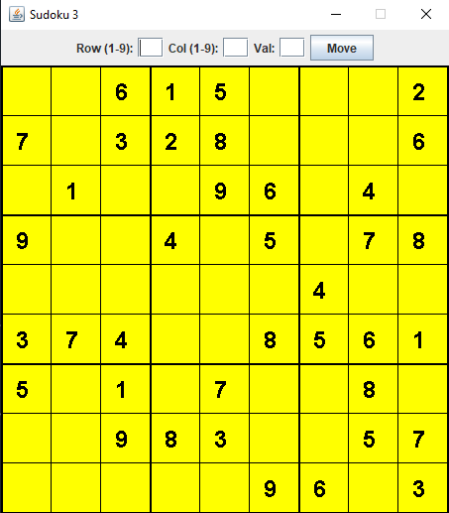
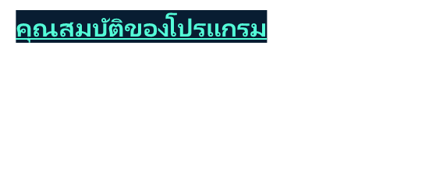
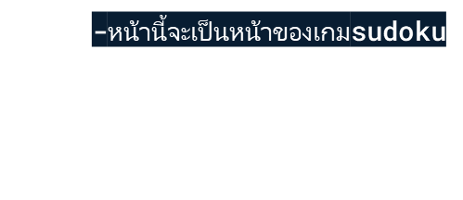

Slide 5
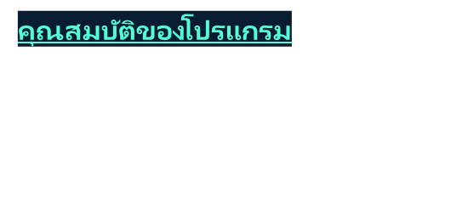
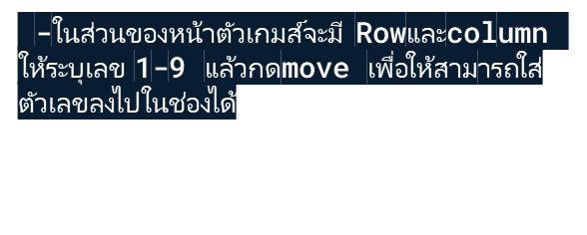

Slide 6
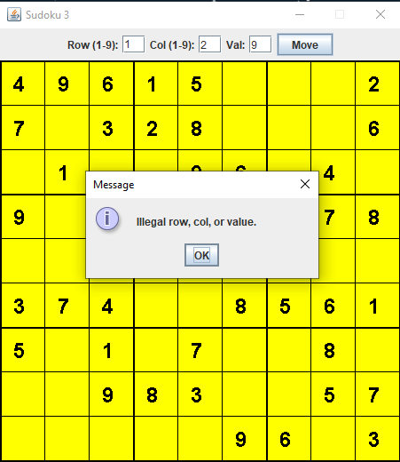

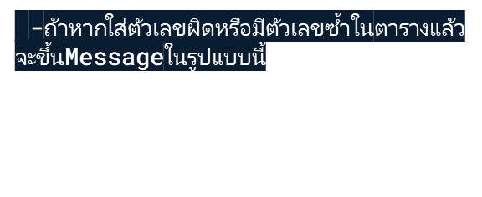

Slide 7

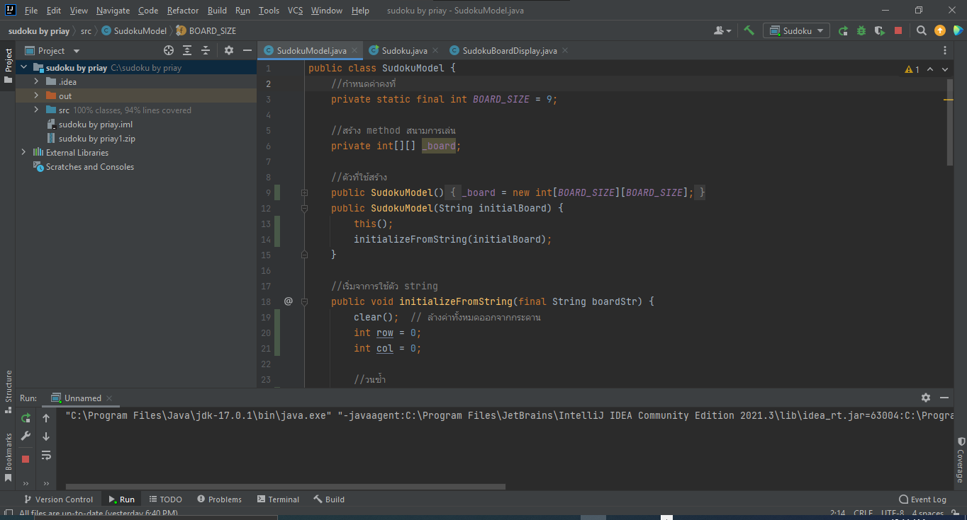
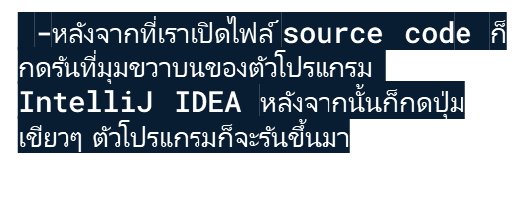


Slide 8
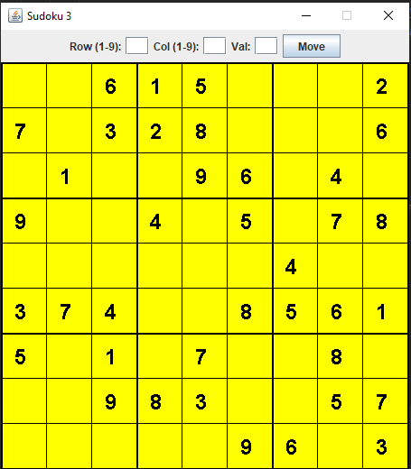
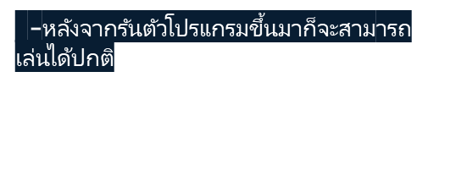

Slide 9

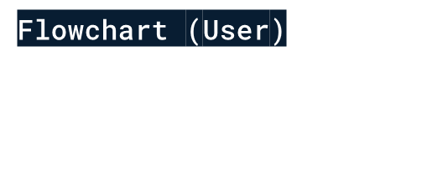
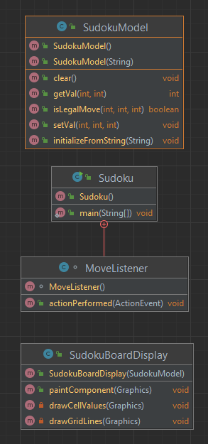
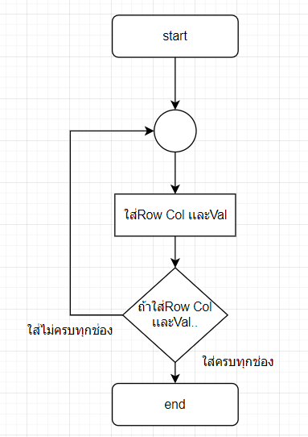

Slide 10
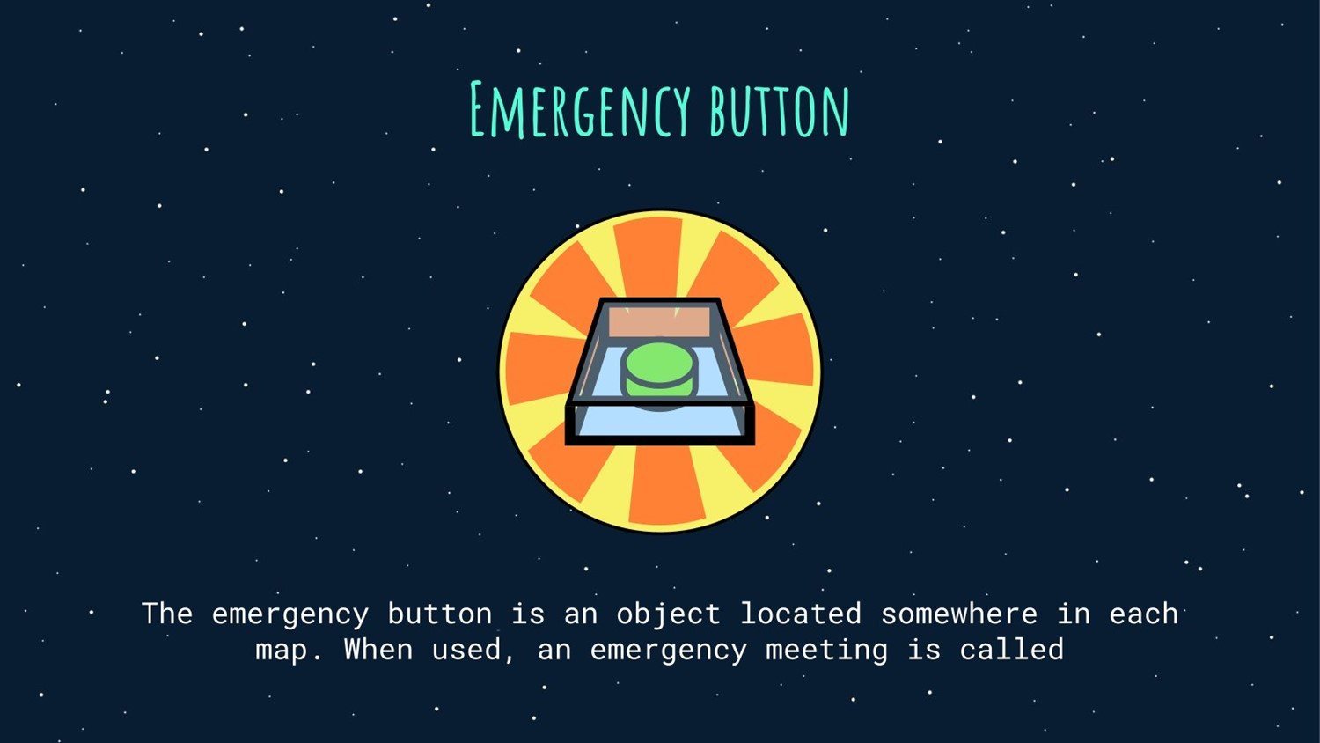
End of Presentation

